Slide 1



Compléments alimentaires : De nouvelles opportunités de produits de santé
Isabelle BEAUQUIN
Docteur en Pharmacie - Responsable Marketing Amont et Support des Ventes - Laboratoire CCD

Slide 2



Compléments alimentaires : De nouvelles opportunités de produits de santé
Partie 1 : Aperçu général de l’écosystème de la nutraceutique en France
Cadre réglementaire du complément alimentaire : définition, composition
Chiffres clés du secteur, principaux acteurs et typologie, promesses santé
Partie 2 : Aspects « thérapeutiques » et promesses santé
Principaux segments clés / promesses santé du marché du complément alimentaire
Formes galéniques plébiscitées
Influence du covid-19 sur les ventes de compléments alimentaires : exemple de la vit D3
Partie 3 : Activité d’un laboratoire pharmaceutique autour du complément alimentaire
Conception, formulation, business développement
Qualité, réglementation et compliance
Activités marketing et commerciales

Slide 3
I. Aperçu général de l’écosystème de la nutraceutique en France

Slide 4

Définition d’un complément alimentaire
Régime alimentaire normal
vs maladie
Denrée alimentaire
 DGCCRF
vs médicament
 ANSM
  Définition officielle
  Directive 2002/46/CE
  Denrées alimentaires dont le but est de compléter le régime alimentaire normal et qui constituent une source concentrée de nutriments ou d’autres substances ayant un
  effet nutritionnel ou physiologique seuls ou combinés, commercialisés sous forme de doses
Effet nutritionnel ou physiologique
vs effet pharmacologique
Possibilité de commercialiser dans des points de vente autres que la pharmacie
Formes galéniques similaires à celles des médicaments (comprimés, gélules, ampoules…)

Slide 5





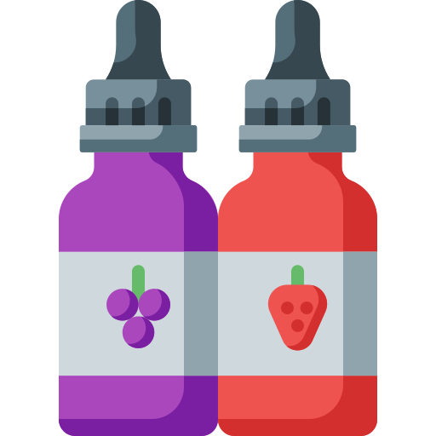
Composition d’un complément alimentaire
  « Source concentrée de nutriments ou d’autres substances ayant un effet nutritionnel ou physiologique »
% des CPAL contiennent au moins une plante ^{[1]}
Vitamines et minéraux
Vitamine B9, D3, magnésium…
Substances à but nutritionnel ou physiologique
Qui ont des propriétés nutritionnelles ou physiologiques. Ex : lutéine, caféine, glucosamine, chondroïtine…
Plantes ou préparations à base de plantes
Safran, valériane, artichaut, radis noir… mais aussi algues et levures
Ingrédients Novel Food
Aliments ou ingrédient dont la consommation était négligeable voire inexistante dans les pays de l’UE avant le 15/05/1997. Ex : Chanvre, insectes
Excipients
Additifs, arômes, auxiliaires technologiques autorisés en alimentation humaine (édulcorant, agent de charge…)
 Composition très similaire aux médicaments !!
[1] Synadiet

Slide 6







Objectifs d’un complément alimentaire ^{[1]}
  Le complément alimentaire est un produit de santé qui intervient sur 3 axes :
Prévenir et maintenir en bonne santé
Diminution de facteurs de risques de maladies (cardiovasculaires, osseuses), maintien de l’équilibre physiologique
Eliminer ou atténuer les inconforts du quotidien
Exemples : difficultés d’endormissement, stress, inconforts digestifs, articulaires, féminins…
Combler les déficiences alimentaires
Apport de nutriments permettant de pallier les déficiences alimentaires et éviter les situations de carence
Consommation raisonnée de médicaments. Ex : canneberge et prévention des infections urinaires
[1] Synadiet

Slide 7





Chiffres-clés de la nutraceutique en France ^{[1]}
350
  entreprises françaises
  Un marché en croissance constante depuis 10 ans
2,3
  milliards d’euros de CA annuel
25 000
  points de ventes
  des Français ont déjà consommé des compléments alimentaires
53%
16 000
  emplois directs
92%
  des Français reconnaissent des bénéfices sur la santé
[1] Synadiet

Slide 8







Les acteurs de l’écosystème des compléments alimentaires
Consultants freelance
Laboratoires (pharma et non pharma), DNVB, groupements
CMO Pharma qui se « convertissent » dans le CPAL
Producteur
(agriculteur, pêcheur, aquaculteur…)
Metteur sur le marché
Ventes à distance,
e-commerce
Grossistes-répartiteurs, centrales, plateformes…
Façonnier
Fabricant du CPAL
(sous-traitant = CMO)
Consommateur final / patient
Distributeur d’ingrédients
e-commerce
Cabinets de conseil réglementaires
Ingrédientiste
= Fabricant d’ingrédients pour CPAL
Distributeur
Pharmacies, grandes et moyennes surfaces, parapharmacies, magasins spécialisés ou bio
Laboratoires de recherche
% des CPAL sont vendus en pharmacie

Slide 9






La nutraceutique : un secteur réglementé et contrôlé
  Contrôles de conformité
  de toutes les entreprises
Direction générale de la concurrence, de la consommation et de la répression des fraudes
  Enregistrement
  avant commercialisation
Service téléicare : téléprocédure de déclaration des compléments alimentaires
  Publicité marquée par les
  Allégations
Autorité Européenne de Sécurité des Aliments
  Nutrivigilance
  Surveillance de la sécurité des produits
Agence nationale de sécurité sanitaire de l’alimentation, de l’environnement et du travail.

Slide 10
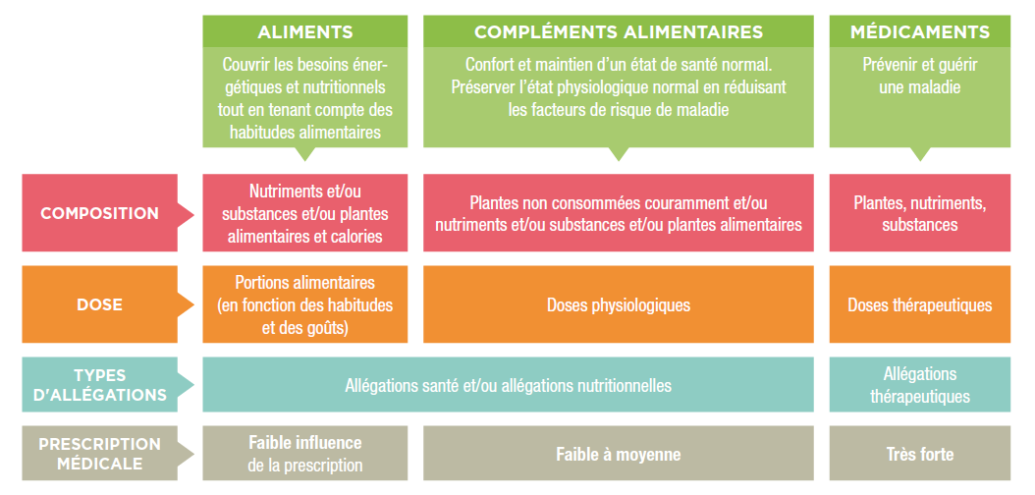
Positionnement du complément alimentaire ^{[1]}
Taux de prescription des CPAL pour la vision ^{[2]} : 22%
Taux de prescription Gyndelta ^{[2]}: 19%
[1] Synadiet – [2] OpenHealth CAM Unités 01/2023

Slide 11
II. Aspects « thérapeutiques » et promesses santé

Slide 12













De nombreuses promesses beauté, bien-être et santé
Toniques / Vitalité
Stress et sédatifs
Confort digestif
Voies respiratoires
Défenses immunitaires
Confort Articulaire
Vision
Minceur
Confort urinaire
Confort circulatoire
Beauté, ongles et phanères
Confort féminin
Mémoire et concentration

Slide 13
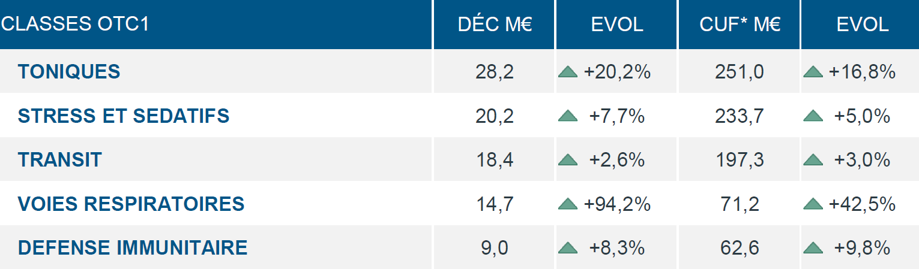

L’officine : le lieu privilégié d’achats de compléments complémentaires
  Les compléments alimentaires en pharmacie :
  un marché qui pèse 1,23 Md€ à +6,2% ^{[1]}
% des CPAL sont vendus en pharmacie
% du marché de la pharmacie
[1] Ventes en sell-out en pharmacie CAM 12/2022 en CA – Source : Flash Marché IQVIA Pharmatrend 14 000 Pharmacies

Slide 14






Beaucoup d’indications dans la santé féminine
Sphère génito-urinaire
Maternité
Cycle menstruel
Vieillissement réussi
Infections urinaires
Infections vaginales
Incontinence urinaire
Fertilité / Procréation
Grossesse
Allaitement
Syndrome prémenstruel
Dysménorrhées
Troubles du climatère ou SGUM
Ostéoporose
Besoins nutritionnels particuliers
Plaintes avec forte prévalence féminine
Plaintes en « plein essor »
Fer, Iode, Magnésium Sélénium
Acide folique (B9)
Circulation / inconfort veineux, migraines, hypothyroïdies
Nutricosmétique…
SOPK
Endométriose

Slide 15
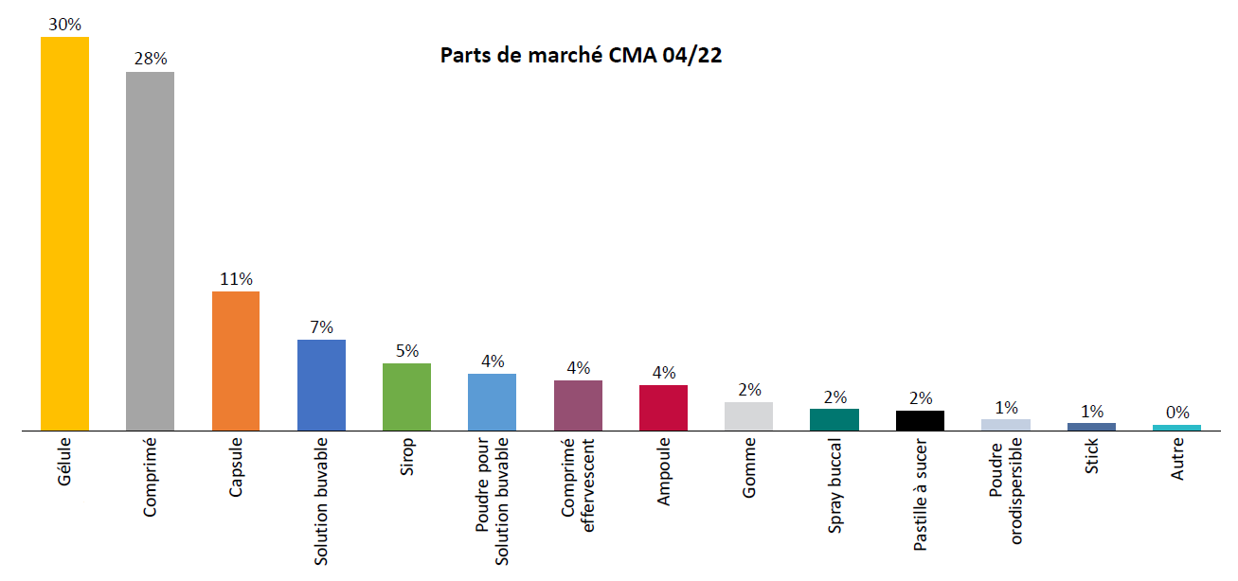

Principales formes galéniques des compléments alimentaires ^{[1]}
Prédominance des formes pharmaceutiques (69%)
Essor vertigineux des gummies
[1] Gers DATA Avril 2022

Slide 16

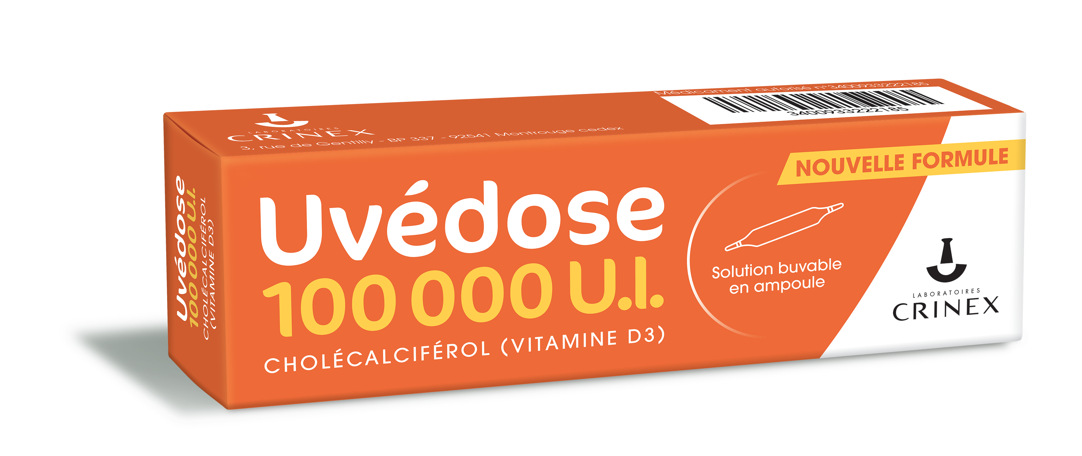
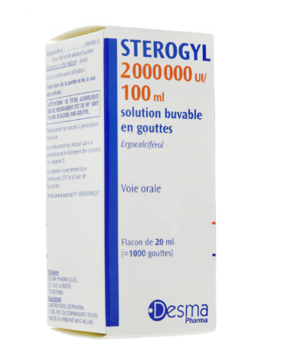
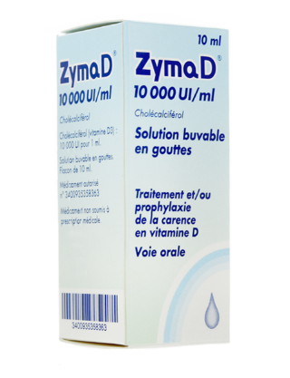
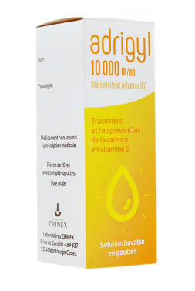

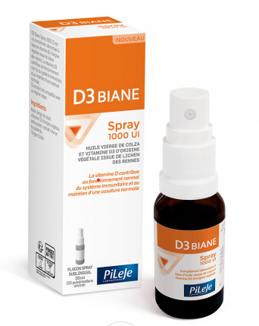
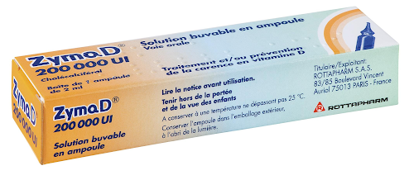
Impact du covid-19 sur les ventes de compléments alimentaires : exemple de la vitamine D
  L’offre produit à base de vitamine D seule en France :
  Médicaments ou compléments alimentaires
Médicaments
Remboursement SS à 65%
Prescription obligatoire
Solution buvable en ampoule en prise unique, fortement dosées : 50 000 à 600 000 UI
Forme vitamine D2 ou D3
Médicaments
Remboursement SS à 65%
Prescription non obligatoire
Solution buvable en flacon compte-goutte, prise journalière.
1 goutte = 300 à 400 UI
Forme vitamine D2 ou D3
Compléments alimentaires
Non remboursé SS
Gouttes, capsules, gélules…
Prise journalière :
200 à 1000 UI / prise
Forme vitamine D2 ou D3

Slide 17
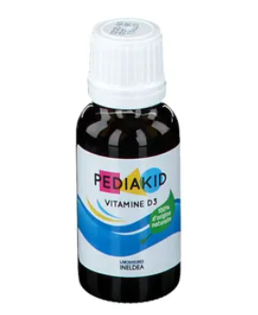
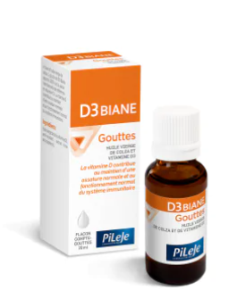
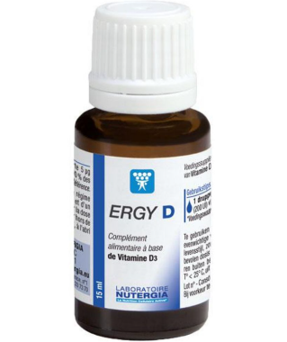
Très forte accélération du marché de la vitamine D en France :
+36% en volume et +81% en CA à fin 08/2021
Poids en volume
AMM = 75%
CPAL = 25%
6,4M UN CAM 08/2021
+1,7M UN vs N-1 / +36%
34,2 M€ CAM 08/2021
+15,3 M€ vs N-1 / +81%
479 kUN
3,8 MUN
901kUN
Ventes en sell-out en pharmacie CAM 08/2021 en volumes et CA – Source : OpenHealth

Slide 18
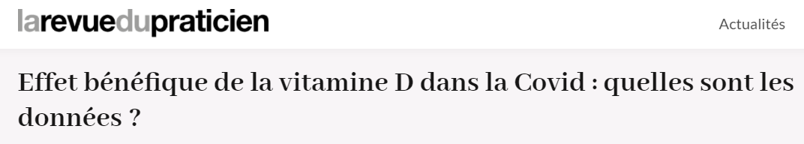


Vitamine D et Covid-19
16/11/2020

Slide 19
Forte progression des ventes entre octobre 2020 et Février 2021
Ventes en sell-out en pharmacie CAM 08/2021 en volumes – Source : OpenHealth

Slide 20
III. Activités d’un laboratoire pharmaceutique autour du complément alimentaire

Slide 21

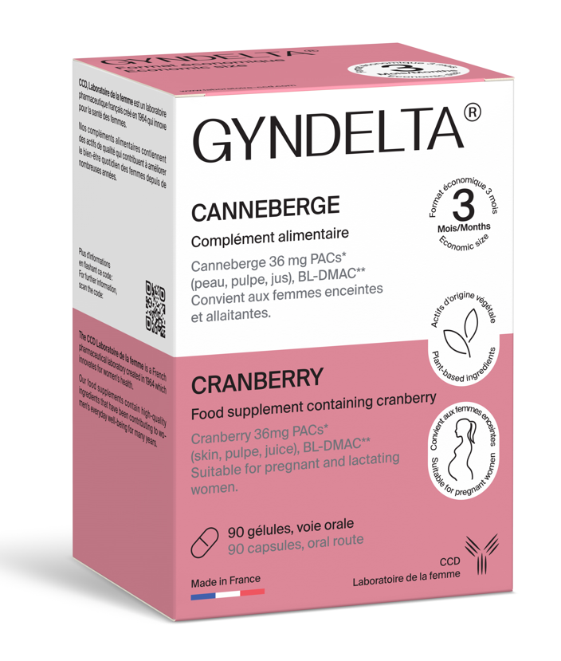

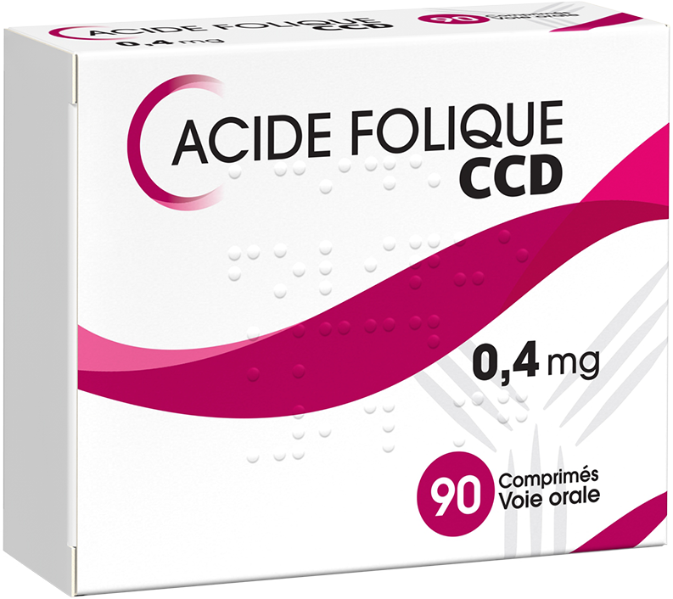
Le laboratoire CCD en quelques mots
  Laboratoire pharmaceutique français spécialisé dans la santé et le confort de la femme
Laboratoire CCD
Appartenance au groupe Choay (Prodimed, Bailly-Creat, CCD, CCD Bioès Santé, Goménol) présidé par M. Patrick Choay.
CA : 26M€ en 2022
30+ salariés.
Présence France/export
Des produits dédiés à la santé et au confort de la femme
Large gamme de produits avec plusieurs statuts réglementaires (AMM, DM, COSM, CPAL)
CCD, laboratoire pionnier dans le complément alimentaire
Oligobs Grossesse (1985) et Gyndelta, premier complément alimentaire à base de canneberge (2002)
Les compléments alimentaires, un axe stratégique
pour la santé quotidienne des femmes

Slide 22

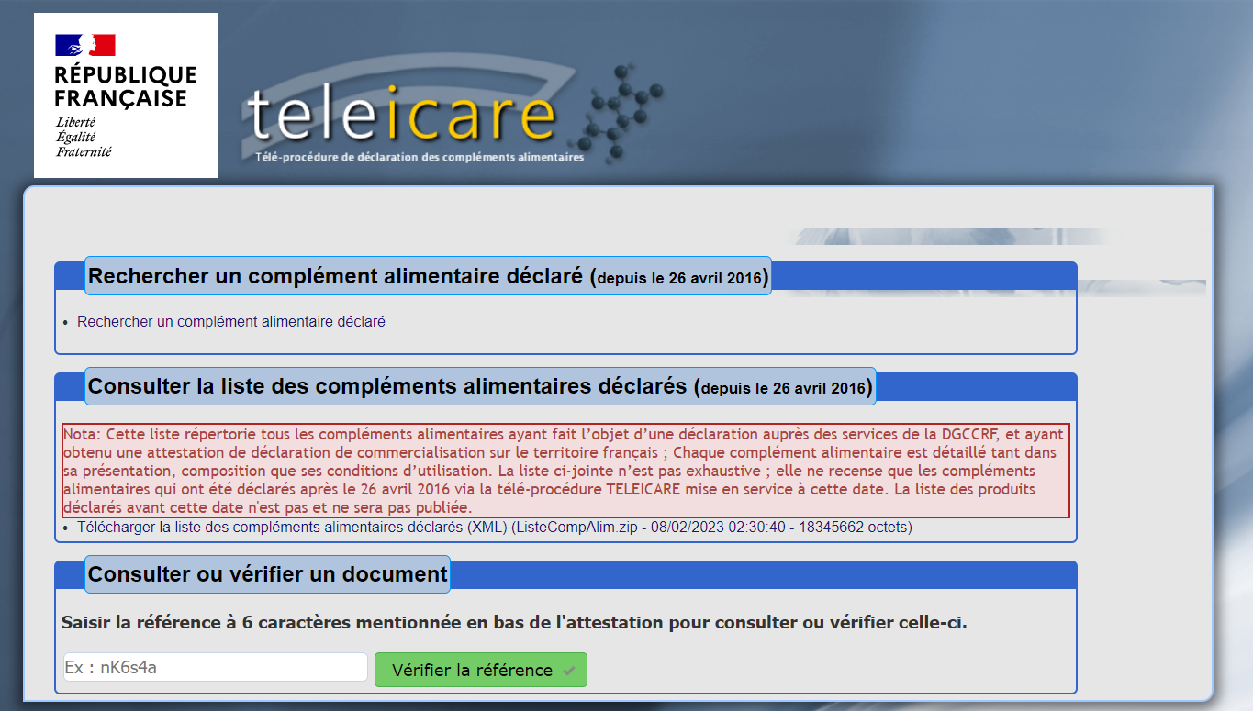

L’enregistrement d’un complément alimentaire en France
  L’enregistrement, une étape indispensable avant la commercialisation d’un complément alimentaire
Téléicare, une téléprocédure de la DGCCRF
Pour faciliter ses enregistrement et gérer ses dépôts de dossier
https://teleicare.dgccrf.finances.gouv.fr
Plusieurs modalités d’enregistrement
En fonction des ingrédients qui rentrent dans la composition du produit
Eléments requis pour l’enregistrement
Etiquetage lisible (étui, étiquette) comportant les mentions obligatoires (PDF)
Informations concernant la dose journalière recommandée, la population cible, les éventuelles mises en garde et les précautions d’emploi
La liste détaillée des ingrédients + informations concernant les actifs (dosage, type d’extraits, forme d’apport des vitamines / minéraux) et le rôle de chaque additif
Non réponse de la DGCCRF dans un délais de 2 mois
= acceptation du dossier

Slide 23


Publicité des compléments alimentaires en France
  Les modalités de publicité des compléments alimentaires sont beaucoup plus simples que pour les médicaments
Publicité possible auprès du grand public
y compris les professionnels de santé tels que les médecins, pharmaciens…
Des campagnes marketing rapides à mettre en place
Pas besoin d’autorisation préalable (VISA Pub ANSM)
Respect des allégations santé
Allégations nutritionnelles, allégations autorisées ou en attente (pour les plantes notamment)
Règles d’or à respecter
Ne pas induire le consommateur en erreur
Ne pas attribuer des propriétés de prévention, de traitement ou de guérison d’une maladie humaine.

Slide 24


Nutrivigilance : la veille sanitaire des denrées alimentaires
  Objectif de la nutrivigilance :
  Améliorer la sécurité des consommateurs
Obligation pour les metteurs sur le marché
de mettre en place un dispositif de nutrivigilance
Déclaration de nutrivigilance
Notifier et identifier les effets indésirables liés à la consommation de denrées alimentaires
RappelConso
Outil de surveillance consultable par les consommateurs (et la concurrence). Liste de tous les biens de consommation retirés du marché, y compris les denrées alimentaires
https://rappel.conso.gouv.fr/

Slide 25

Intégration des compléments alimentaires dans tous les processus de l’entreprise et le product life-cycle management
  Le complément alimentaire fait partie intégrante de la cartographie des activités de CCD
Piloter l’organisation qualité
Amélioration continue
Management des risques
Développer le portefeuille produit
Business Développement, conception et développement des produits, enregistrements et in-licensing
Acheter et approvisionner
Faire fabriquer les produits
Gérer la logistique
commercialiser et promouvoir les produits
Gérer la documentation
Gérer les ressources
Achat et maitrise des sous-traitants et des fournisseurs
Surveillance post-marché
Garantir la conformité réglementaire

Slide 26
Compléments alimentaires : De nouvelles opportunités de produits de santé
Merci pour votre attention !

